Slide 1






小学人文科
一年级
1.3 我的家人
中华传统美德故事
孔融让梨

Slide 2
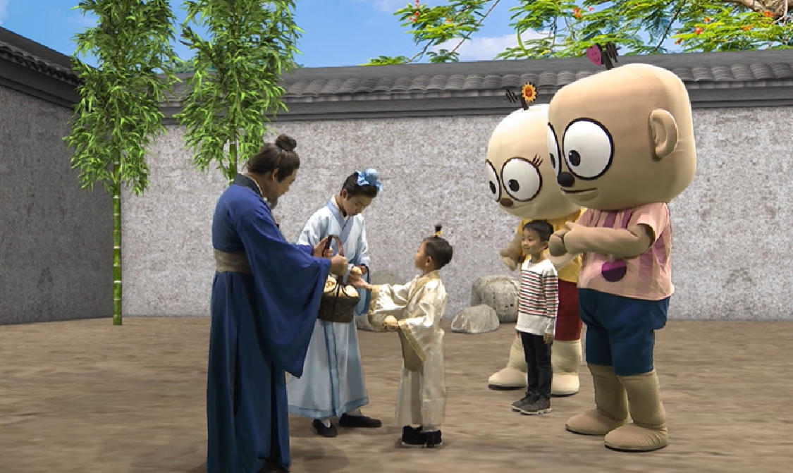








学生在家中预先看短片：
寻找孔融
https://emm.edcity.hk/media/%E5%AD%94%E8%9E%8D%E5%AE%B6%E7%9A%84%E5%BA%AD%E9%99%A2/1_x9di6oyv?ed=77

Slide 3
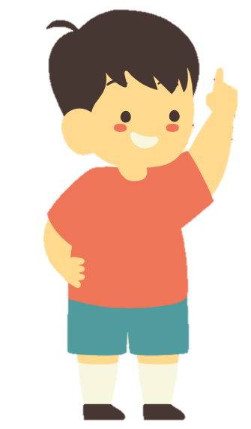
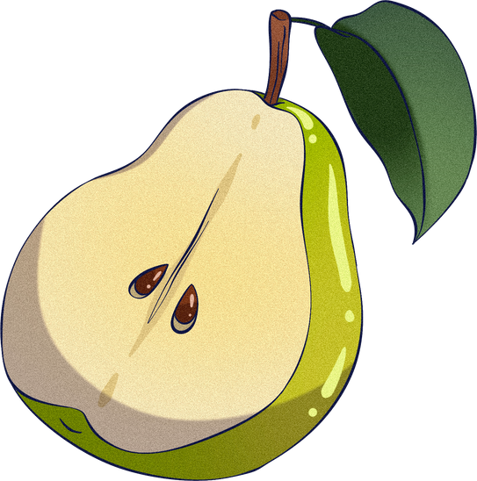
孔融在家中排行第六，
他有五个哥哥和一个弟弟。
有客人送给他们家一篮又大又香的梨子 。

Slide 4


*思考一下*
如果你是四岁的孔融，
你会选择拿哪一个梨子给自己呢？
（余下的梨子会分给五个哥哥和一个弟弟）

Slide 5

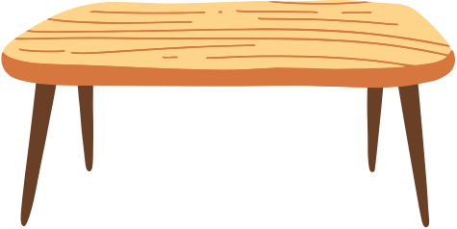
最后，他只拿了一个最小的梨子给自己，
把香甜的大梨子都留给哥哥和弟弟。

Slide 6



*思考一下*
听完故事后...
你觉得孔融把大梨子让给哥哥和
弟弟代表了甚么意思？
他有甚么行为值得我们学习？

Slide 7
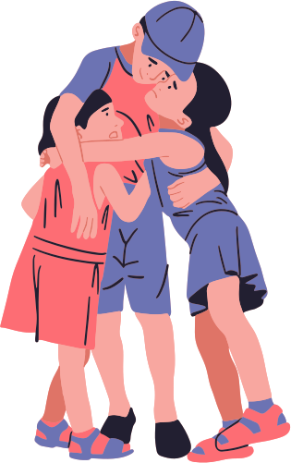
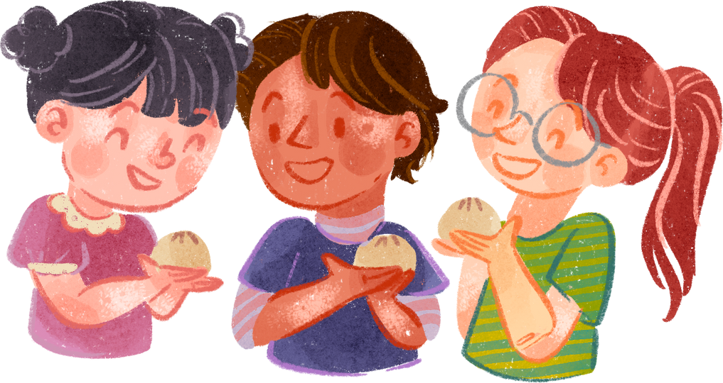
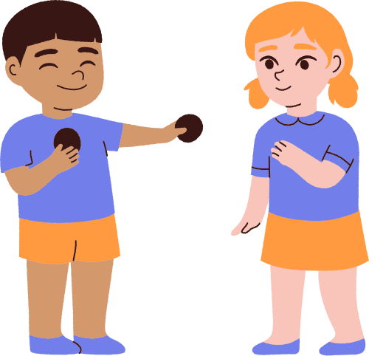
我做得到
请与同学分享一件
你礼让兄弟姊妹的事情。

Slide 8



总结
孔融把大梨留给哥哥弟弟，体现了长幼有序的尊重。
虽然他也很喜欢大梨子，但顾及哥哥们的需要，
这种谦让的态度值得学习。
兄弟姊妹同出于一个家庭，应该相亲相爱、和谐共处。
孔融「爱敬兄弟」的态度值得大家欣赏。
我们今天都可以努力实践，以建立和谐的家庭。

